Slide 1

Otávio Rodrigues de Oliveira
PGC
Aprendizado de máquina utilizando análise multivariada de séries temporais

Slide 2



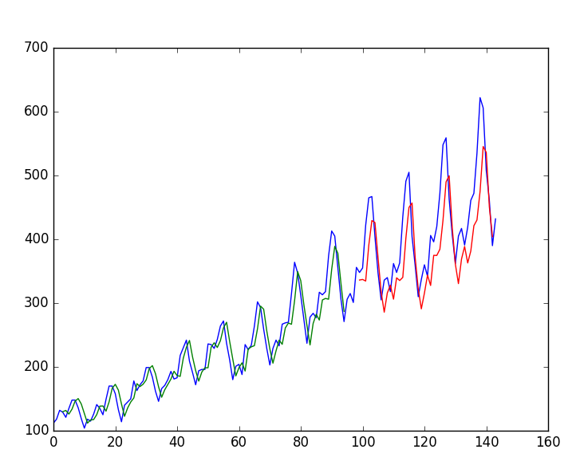

Justificativa
Série temporal: conjunto de observações feitas sequencialmente ao longo do tempo.
Preços de ações
Histórico de poluição de uma cidade
Demanda de energia elétrica para uma região
Previsão e ação!

Slide 3
Justificativa
Redes Neurais Artificiais
Recurrent Neural Networks
Treinamento
“Mean Squared Error: Love It or Leave It?”, Wang e Bovik (2009)
Processamento de Sinais
Sinais Aleatórios

Slide 4
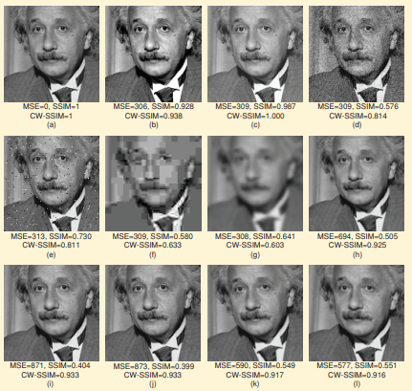
MSE - Mean Squared Error

Slide 5
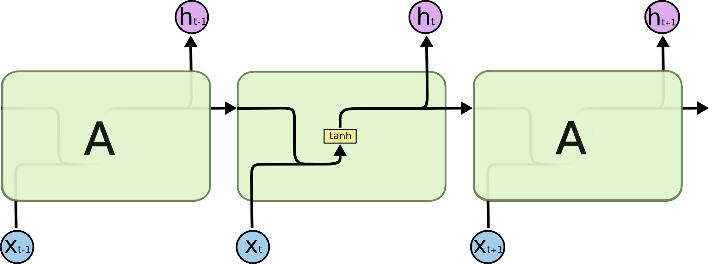
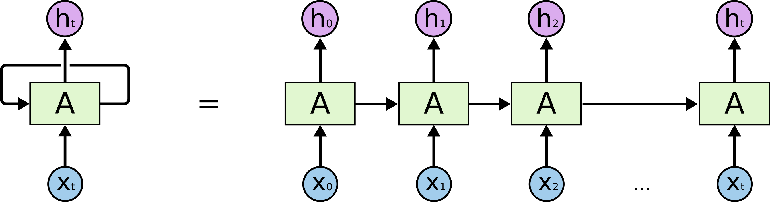
RNN – Recurrent Neural Network

Slide 6
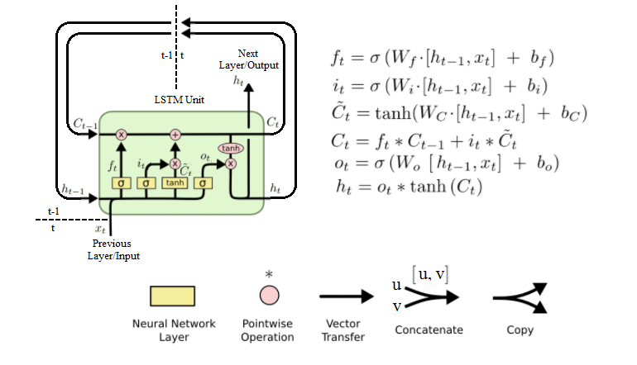
LSTM - Long Short Term Memory

Slide 7
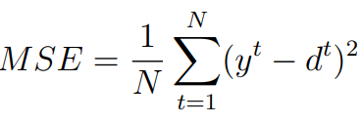
Otimização de uma LSTM
A cada iteração a rede prevê valores para cada ponto da base de treino
Forward
Depois é calculado um erro e propagadas pequenas mudanças nos pesos ao longo da rede
Backward e Backpropagation
Erro é função custo no treinamento da rede
Critério de otimização
Padrão: Erro Quadrático Médio (MSE):

Slide 8
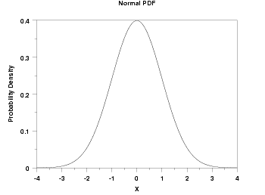
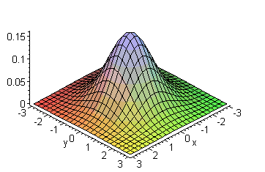

Função Densidade de Probabilidade
Descrição de uma variável aleatória X contínua
Mostra a probabilidade dessa variável assumir um valor
$\int_{−∞}^{∞}{f_{X} dx= }1$

Slide 9
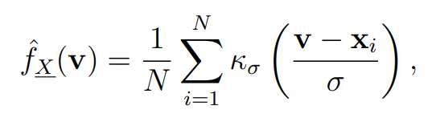

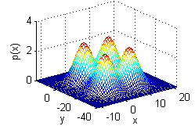
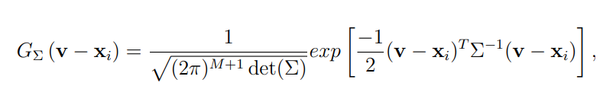
Método de Estimação por Kernel
Utilizando um kernel Gaussiano:
Onde

Slide 10
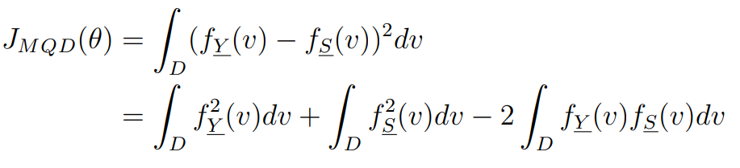
Casamento de distribuições
Método utilizado para comparar as distribuições de dois sinais (ou vetores)
Obs.: Quanto mais parecidas as funções, menor o valor resultante. Logo o objetivo no treinamento da LSTM será minimizar a função J

Slide 11
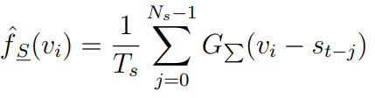
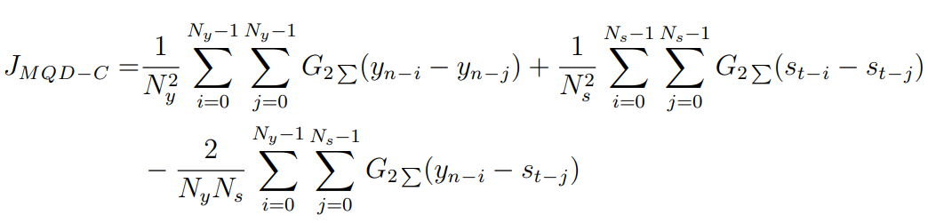
Casamento de Distribuições – Estimação das distribuições
A partir do método de estimação por kernel, tem-se que:
Logo a função J resultante é:

Slide 12
Objetivos
Elaborar um modelo base para processamento de séries temporais, utilizando o critério de avaliação padrão.
Implementar o casamento de distribuições univariado e integrar com o modelo base.
Criar um pipeline de testes para avaliar os critérios nas métricas mencionadas acima.
Adaptar o casamento de distribuições para o caso multivariado
Testar o modelo com os diferentes critérios de avaliação utilizando diversas bases de dados.

Slide 13

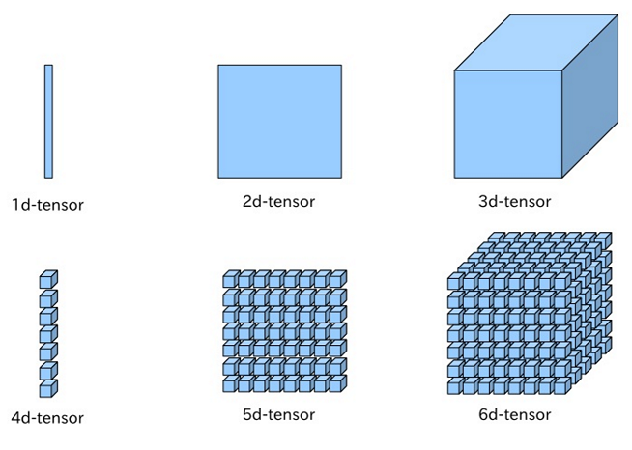
Metodologia – Implementação
Implementação em Pytorch
Referência em Redes Neurais (abstração em Tensores).
Autograd

Slide 14
Metodologia – Implementação
LSTM
Célula padrão do PyTorch
Inicialização de parâmetros, entrada e saída
MSE, loss padrão
Casamento de Distribuições
Classe herdeira de torch.nn.Module:
Autograd
Implementação do método forward

Slide 15
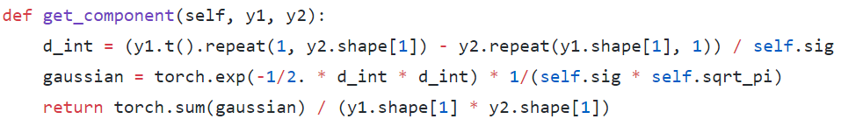

Metodologia – Implementação do Casamento
Caso univariado
Funções padrões aplicadas aos tensores:
Autograd
Função J dividida em 3 componentes:
Operações paralelizáveis
$$\begin{matrix}\begin{aligned}\begin{matrix} & y_{1}\end{matrix} \\ \begin{matrix}y_{1} & \end{matrix}\end{aligned} & \begin{aligned}y_{2} \\ \end{aligned} & \begin{aligned}y_{3} \\ \end{aligned} \\ \begin{matrix}y_{2} & \end{matrix} & & \\ \begin{matrix}y_{3} & \end{matrix} & & \end{matrix}$$

Slide 16
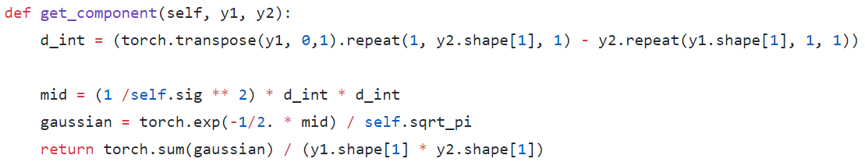
Metodologia – Implementação do Casamento
Caso Multivariado
Diferença na representação do segundo tensor:
Utilizando
Implementada função “toeplitz-like” para representa-lo
Acrescenta uma dimensão
Ainda utilizando a decomposição em 3 componentes:

Slide 17
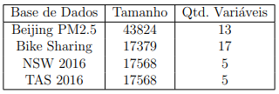
Metodologia – Bases de Dados e Parâmetros da Rede
Bases de dados:
Parâmetros da rede:
Número de épocas
Batch Size
Número de camadas
Tamanho de camadas
Learning Rate
Lag

Slide 18
Metodologia – Pré-processamento e Treinamento
Pré-processamento:
Normalização
Divisão Treino-Teste (75%-25%)
Atraso da entrada
Treinamento:
32 Batches, 20 Épocas
Forward e Backward
Output + Dados de treinamento

Slide 19
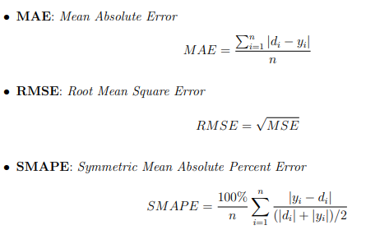
Metodologia – Métricas

Slide 20
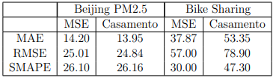
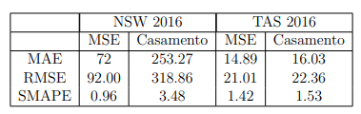
Resultados – Exploração das Bases

Slide 21
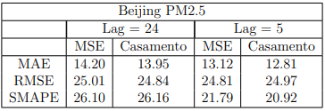
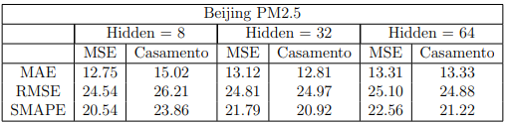
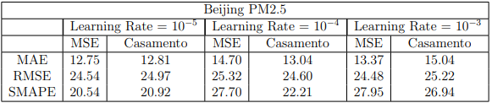
Resultados – Mudança de parâmetros da rede

Slide 22
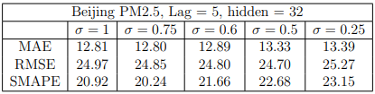
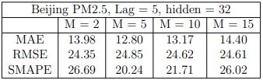
Resultados – Mudança de parâmetros do Casamento de Distribuições

Slide 23
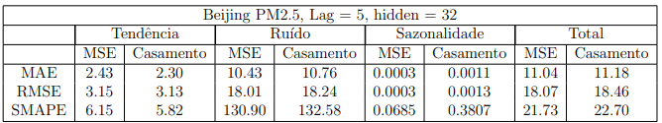
Resultados - Decomposição da Série Temporal
Divisão da série em componentes:
Sistemáticos:
Tendência
Sazonalidade
Não-Sistemáticos:
Ruído
Série completa = Soma dos Elementos

Slide 24
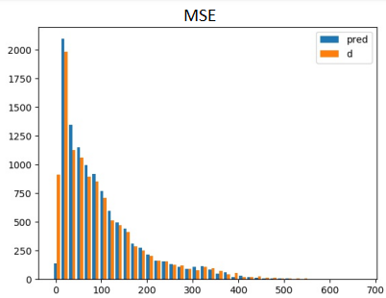
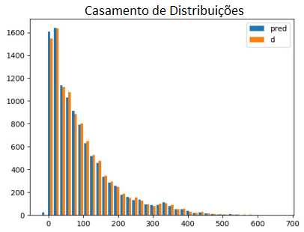
Resultados – Gráficos
Treinamento Tradicional

Slide 25
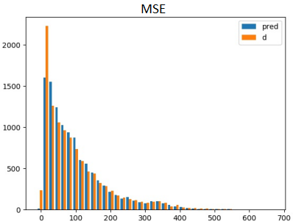
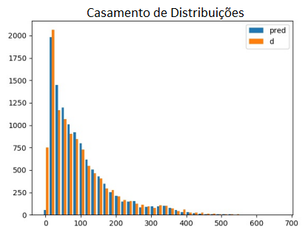
Resultados – Gráficos
Treinamento utilizando decomposição

Slide 26
Considerações Finais
Para as bases de dados analisadas, o casamento de distribuições teve um desempenho razoável comparado ao MSE (com exceção da base NSW 2016).
É realista dizer que o casamento de distribuições pode ser uma alternativa ao MSE no treinamento de uma LSTM para séries temporais.
Um estudo mais aprimorado da rede e seus parâmetros pode levar a uma melhora do resultado de saída, mudando de caso para caso.
O MSE ainda parece uma escolha mais interessante, mas é possível que existam casos nos quais o casamento de distribuições possua um desempenho muito melhor que justificaria seu uso..

Slide 27
Trabalhos Futuros
Exploração de outras bases de dados
Estudo mais aprimorado do efeito da decomposição de uma série temporal para o Casamento.
Análise mais cuidadosa da composição do vetor de atributos.
Análise da arquitetura da LSTM utilizando o Casamento.

Slide 28
Referências
FANTINATO, D. G. Novas Metodologias de Aprendizado Baseado na Teoria da Informação para Equalização Adaptativa. Campinas: [s.n.], 2017.
GREFF, K. et al. Lstm: A search space odyssey. 2015.
LIPTON, Z. C.; BERKOWITZ, J.; ELKAN, C. A Critical Review of Recurrent Neural Networks for Sequence Learning. 2015.
PRINCIPE, J. C. Information theoretic learning : Renyi's entropy and kernel perspectives. New York London: Springer, 2010. ISBN 978-1-4419-1569-6.
WANG, Z.; BOVIK, A. C. Mean squared error: Love it or leave it? IEEE SIGNAL PROCESSING MAGAZINE, Jan 2009.

Slide 31
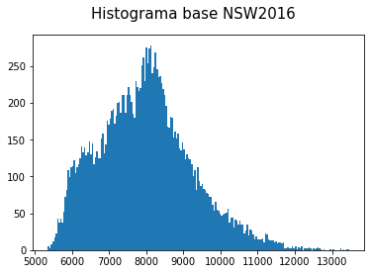
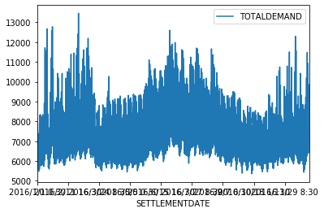
Base NSW2016

Slide 32
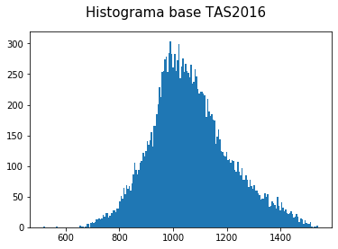
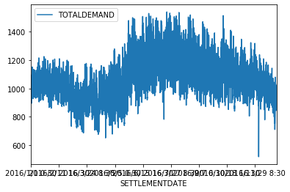
Base TAS2016

Slide 33
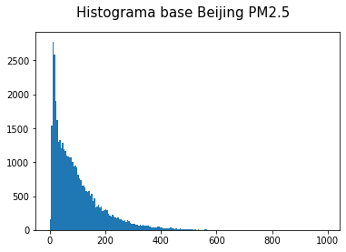
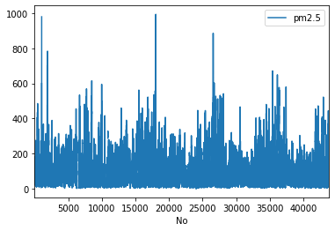
Base Beijing PM2.5

Slide 34
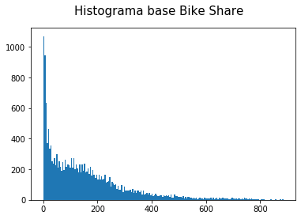
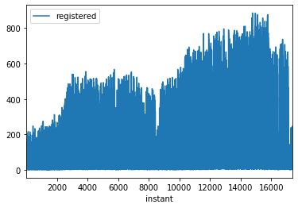
Base Bike Share

